Slide 1
Метод BFGS (Broyden–Fletcher–Goldfarb–Shanno)

Slide 2
Содержание
теоретические основы метода
пример практической реализации в «R»
домашнее задание

Slide 3

Теоретические основы метода
Задача:
$$f\left(\overset{⃑}{x}\right)=f\left(x_{1},…,x_{d}\right)→\min_{\overset{⃑}{x}}{.}$$

Slide 4

Основная идея метода
На каждой k-й итерации метода рассматривается квадратичная модель целевой функции
$m_{k}\left(\overset{⃑}{p}\right)=f\left({\overset{⃑}{x}}_{k}\right)+∇f^{T}\left({\overset{⃑}{x}}_{k}\right)\overset{⃑}{p}+\frac{1}{2}{\overset{⃑}{p}}^{T}B_{k}\overset{⃑}{p}$, где
${\overset{⃑}{x}}_{k}$ — значения параметров целевой функции на k-й итерации
$∇f$ — градиент целевой функции
$B_{k}$ — обновляемая на каждой итерации положительно определённая $\left[d×d\right]$-матрица (гессиан)

Slide 5


Определение направления изменения ${\overset{⃑}{p}}_{k}$
На каждой итерации метода BFGS определяется направление ${\overset{⃑}{p}}_{k}$, вдоль которого изменяются значения параметров целевой функции и величина изменения:
${\overset{⃑}{x}}_{k+1}={\overset{⃑}{x}}_{k}+α_{k}{\overset{⃑}{p}}_{k}$, где
$α_{k}>0$ называется «длиной шага»
Направление ${\overset{⃑}{p}}_{k}$ определяется путём минимизации квадратичной модельной функции $m_{k}\left(\overset{⃑}{p}\right)$ и находится в виде
${\overset{⃑}{p}}_{k}=−B_{k}^{−1}∇f\left({\overset{⃑}{x}}_{k}\right)$

Slide 6
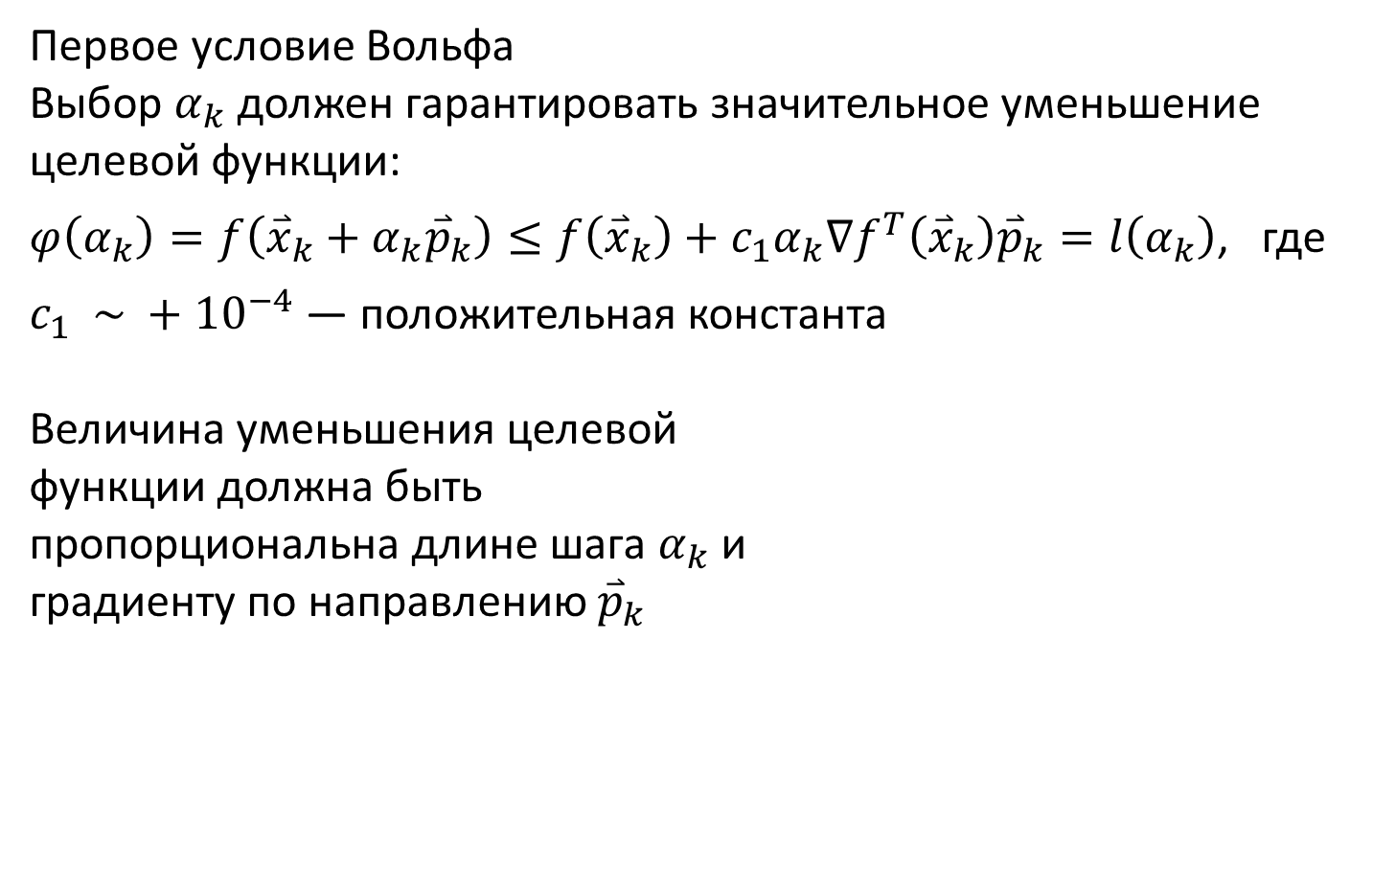

Определение длины шага $α_{k}$
Первое условие Вольфа
Выбор $α_{k}$ должен гарантировать значительное уменьшение целевой функции:
$φ\left(α_{k}\right)=f\left({\overset{⃑}{x}}_{k}+α_{k}{\overset{⃑}{p}}_{k}\right)≤f\left({\overset{⃑}{x}}_{k}\right)+c_{1}α_{k}∇f^{T}\left({\overset{⃑}{x}}_{k}\right){\overset{⃑}{p}}_{k}=l\left(α_{k}\right)$, где
$c_{1} \sim +{10}^{−4}$ — положительная константа
Величина уменьшения целевой
функции должна быть
пропорциональна длине шага $α_{k}$ и
градиенту по направлению ${\overset{⃑}{p}}_{k}$

Slide 7

Определение длины шага $α_{k}$
Второе условие Вольфа
Величина $α_{k}$ не должна быть слишком маленькой:
$φ^{′}\left(α_{k}\right)=∇f^{T}\left({\overset{⃑}{x}}_{k}+α_{k}{\overset{⃑}{p}}_{k}\right){\overset{⃑}{p}}_{k}≥c_{2}∇f^{T}\left({\overset{⃑}{x}}_{k}\right){\overset{⃑}{p}}_{k}=c_{2}φ^{′}\left(0\right)$, где
$c_{2} \sim +0,9$ — положительная константа
Если наклон функции $φ\left(α_{k}\right)$
достаточно велик, то разумно
продолжить изменять параметры
функции в этом направлении,
увеличивая $α_{k}$

Slide 8
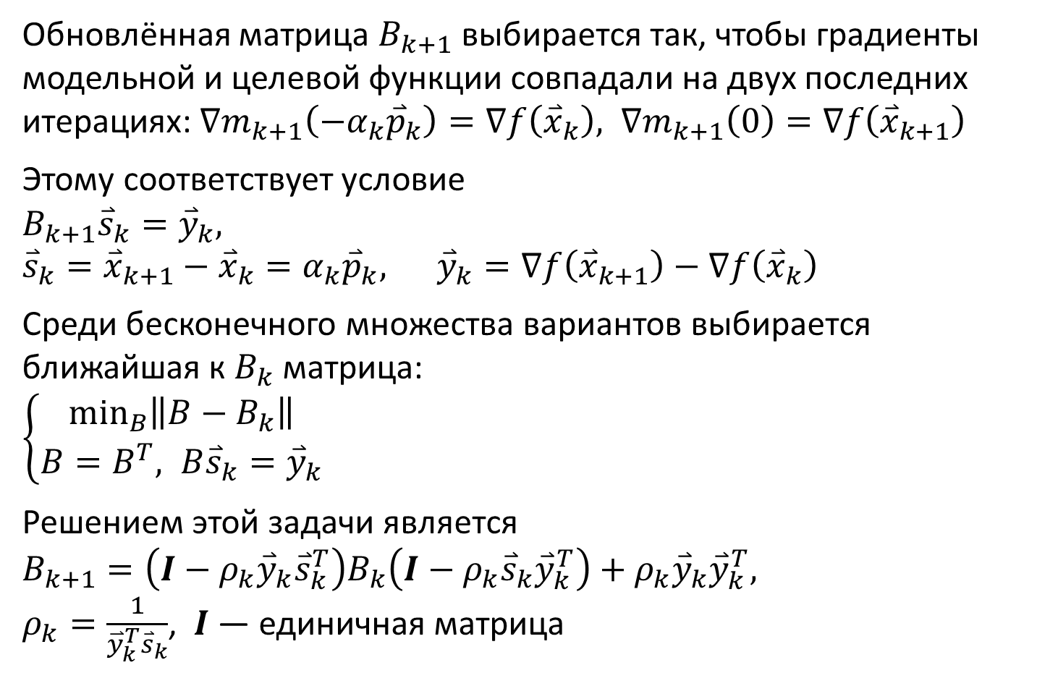

Обновление матрицы $B_{k}$
Обновлённая матрица $B_{k+1}$ выбирается так, чтобы градиенты модельной и целевой функции совпадали на двух последних итерациях: $∇m_{k+1}\left(−α_{k}{\overset{⃑}{p}}_{k}\right)=∇f\left({\overset{⃑}{x}}_{k}\right), ∇m_{k+1}\left(0\right)=∇f\left({\overset{⃑}{x}}_{k+1}\right)$
Этому соответствует условие
$B_{k+1}{\overset{⃑}{s}}_{k}={\overset{⃑}{y}}_{k},$
${\overset{⃑}{s}}_{k}={\overset{⃑}{x}}_{k+1}−{\overset{⃑}{x}}_{k}=α_{k}{\overset{⃑}{p}}_{k}, {\overset{⃑}{y}}_{k}=∇f\left({\overset{⃑}{x}}_{k+1}\right)−∇f\left({\overset{⃑}{x}}_{k}\right)$
Среди бесконечного множества вариантов выбирается ближайшая к $B_{k}$ матрица:
$\left\{\begin{aligned}\min_{B}\left\|B−B_{k}\right\| \\ B=B^{T}, B{\overset{⃑}{s}}_{k}={\overset{⃑}{y}}_{k}\end{aligned}\right.$
Решением этой задачи является
$B_{k+1}=\left(I−ρ_{k}{\overset{⃑}{y}}_{k}{\overset{⃑}{s}}_{k}^{T}\right)B_{k}\left(I−ρ_{k}{\overset{⃑}{s}}_{k}{\overset{⃑}{y}}_{k}^{T}\right)+ρ_{k}{\overset{⃑}{y}}_{k}{\overset{⃑}{y}}_{k}^{T},$
$ρ_{k}=\frac{1}{{\overset{⃑}{y}}_{k}^{T}{\overset{⃑}{s}}_{k}}$, $I$ — единичная матрица

Slide 9
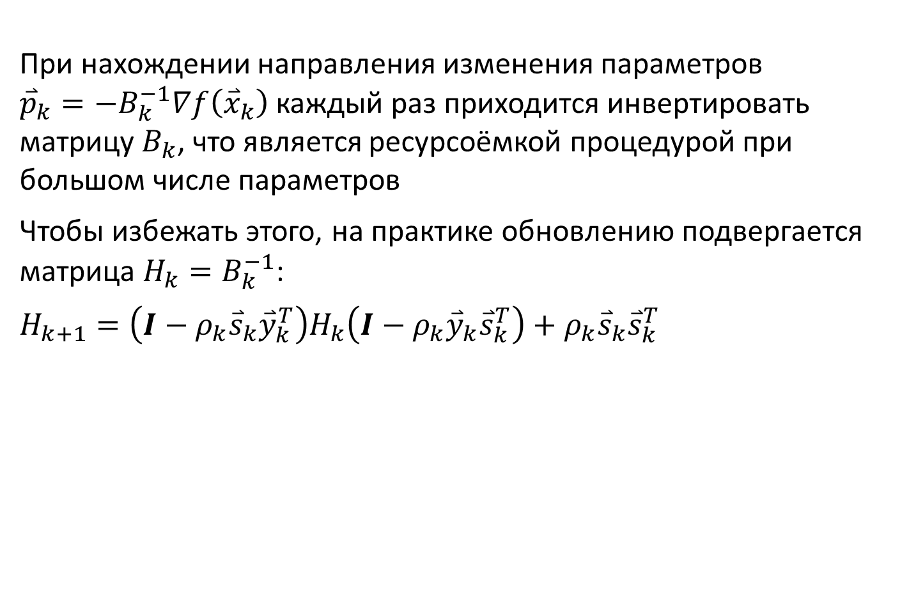

Обновление матрицы ${H_{k}=B}_{k}^{−1}$
При нахождении направления изменения параметров ${\overset{⃑}{p}}_{k}=−B_{k}^{−1}∇f\left({\overset{⃑}{x}}_{k}\right)$ каждый раз приходится инвертировать матрицу $B_{k}$, что является ресурсоёмкой процедурой при большом числе параметров
Чтобы избежать этого, на практике обновлению подвергается матрица $H_{k}=B_{k}^{−1}$:
$H_{k+1}=\left(I−ρ_{k}{\overset{⃑}{s}}_{k}{\overset{⃑}{y}}_{k}^{T}\right)H_{k}\left(I−ρ_{k}{\overset{⃑}{y}}_{k}{\overset{⃑}{s}}_{k}^{T}\right)+ρ_{k}{\overset{⃑}{s}}_{k}{\overset{⃑}{s}}_{k}^{T}$

Slide 10
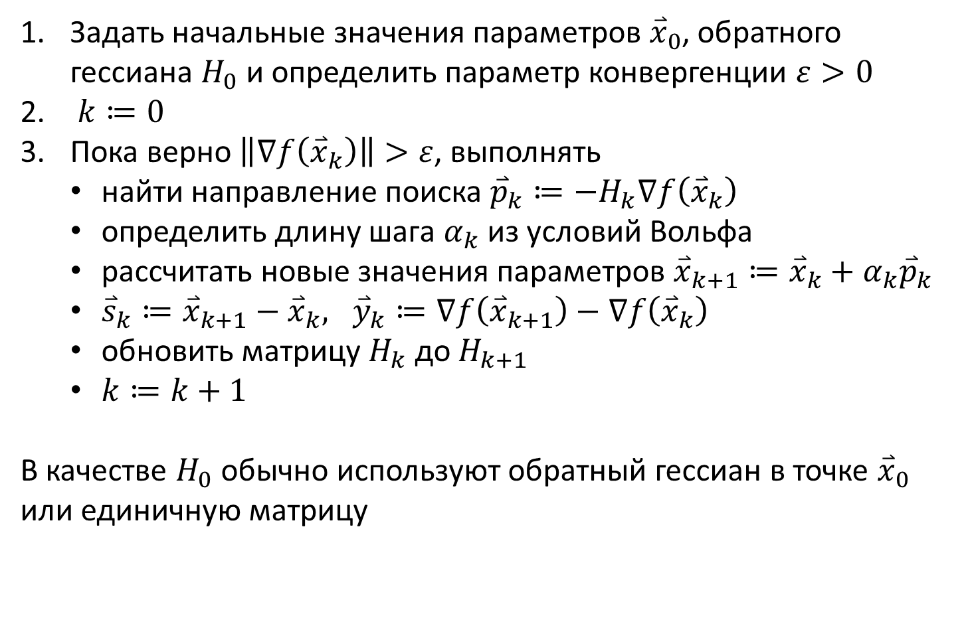
Алгоритм метода BFGS
Задать начальные значения параметров ${\overset{⃑}{x}}_{0}$, обратного гессиана $H_{0}$ и определить параметр конвергенции $ε>0$
$k≔0$
Пока верно $\left\|∇f\left({\overset{⃑}{x}}_{k}\right)\right\|>ε$, выполнять
найти направление поиска ${\overset{⃑}{p}}_{k}≔−H_{k}∇f\left({\overset{⃑}{x}}_{k}\right)$
определить длину шага $α_{k}$ из условий Вольфа
рассчитать новые значения параметров ${\overset{⃑}{x}}_{k+1}≔{\overset{⃑}{x}}_{k}+α_{k}{\overset{⃑}{p}}_{k}$
${\overset{⃑}{s}}_{k}≔{\overset{⃑}{x}}_{k+1}−{\overset{⃑}{x}}_{k}, {\overset{⃑}{y}}_{k}≔∇f\left({\overset{⃑}{x}}_{k+1}\right)−∇f\left({\overset{⃑}{x}}_{k}\right)$
обновить матрицу $H_{k}$ до $H_{k+1}$
$k≔k+1$
В качестве $H_{0}$ обычно используют обратный гессиан в точке ${\overset{⃑}{x}}_{0}$ или единичную матрицу

Slide 11


Алгоритм определения длины шага $α_{k}$ (линейный поиск)
Задать начальные значения $γ∈\left(0;1\right), c_{1}∈\left(0;1\right), \tilde{a}=1$
Пока неверно $f\left({\overset{⃑}{x}}_{k}+α_{k}{\overset{⃑}{p}}_{k}\right)≤f\left({\overset{⃑}{x}}_{k}\right)+c_{1}α_{k}∇f^{T}\left({\overset{⃑}{x}}_{k}\right){\overset{⃑}{p}}_{k}$, выполнять
$\tilde{a}≔γ\tilde{a}$
${\overset{⃑}{α}}_{k}≔\tilde{a}$

Slide 12
Литература
Nocedal J., Write S. Numerical Optimization. Springler Science+Business Media: N.Y., 2006. Chapter 3, pp. 30–65
Nocedal J., Write S. Numerical Optimization. Springler Science+Business Media: N.Y., 2006. Chapter 6, pp. 135–143

Slide 13
Пример практической реализации в «R»
Задача:
$$f\left(\overset{⃑}{x}\right)=f\left(x_{1},…,x_{d}\right)→\min_{\overset{⃑}{x}}{.}$$

Slide 14
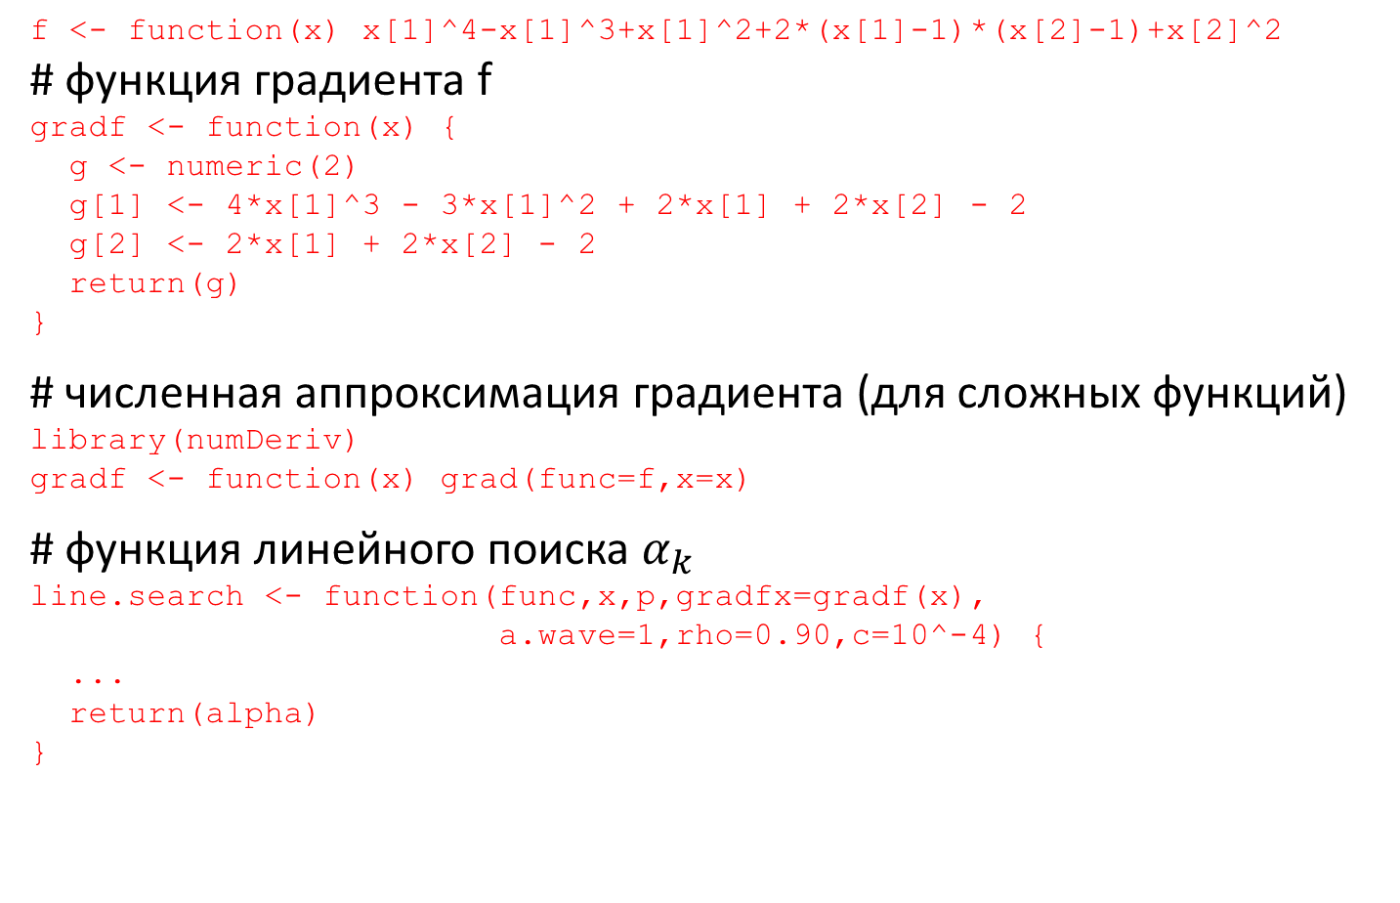
Целевая и вспомогательные функции
f <- function(x) x[1]^4-x[1]^3+x[1]^2+2*(x[1]-1)*(x[2]-1)+x[2]^2
# функция градиента f
gradf <- function(x) {
g <- numeric(2)
g[1] <- 4*x[1]^3 - 3*x[1]^2 + 2*x[1] + 2*x[2] - 2
g[2] <- 2*x[1] + 2*x[2] - 2
return(g)
}
# численная аппроксимация градиента (для сложных функций)
library(numDeriv)
gradf <- function(x) grad(func=f,x=x)
# функция линейного поиска $α_{k}$
line.search <- function(func,x,p,gradfx=gradf(x),
a.wave=1,rho=0.90,c=10^-4) {
...
return(alpha)
}

Slide 15
Целевая и вспомогательные функции
# гессиан B
hessianf <- function(x) {
b <- matrix(nrow=2,ncol=2)
b[1,1] <- 12*x[1]^2 - 6*x[1] + 2
b[1,2] <- b[2,1] <- b[2,2] <- 2
return(b)
}
# численная аппроксимация гессиана
hessianf <- function(x) hessian(func=f,x=x)

Slide 16
Графики целевой функции

Slide 17
Начальные значения
k <- 0
# значения параметров
x <- c(3,3); d <- length(x)
# градиент
gf <- gradf(x); grad.tol <- 10^-12
# обратный гессиан
I <- diag(rep(1,times=d))
H <- try( solve(hessianf(x)) ,silent=TRUE)
if (class(H) == "try-error") H <- I

Slide 18
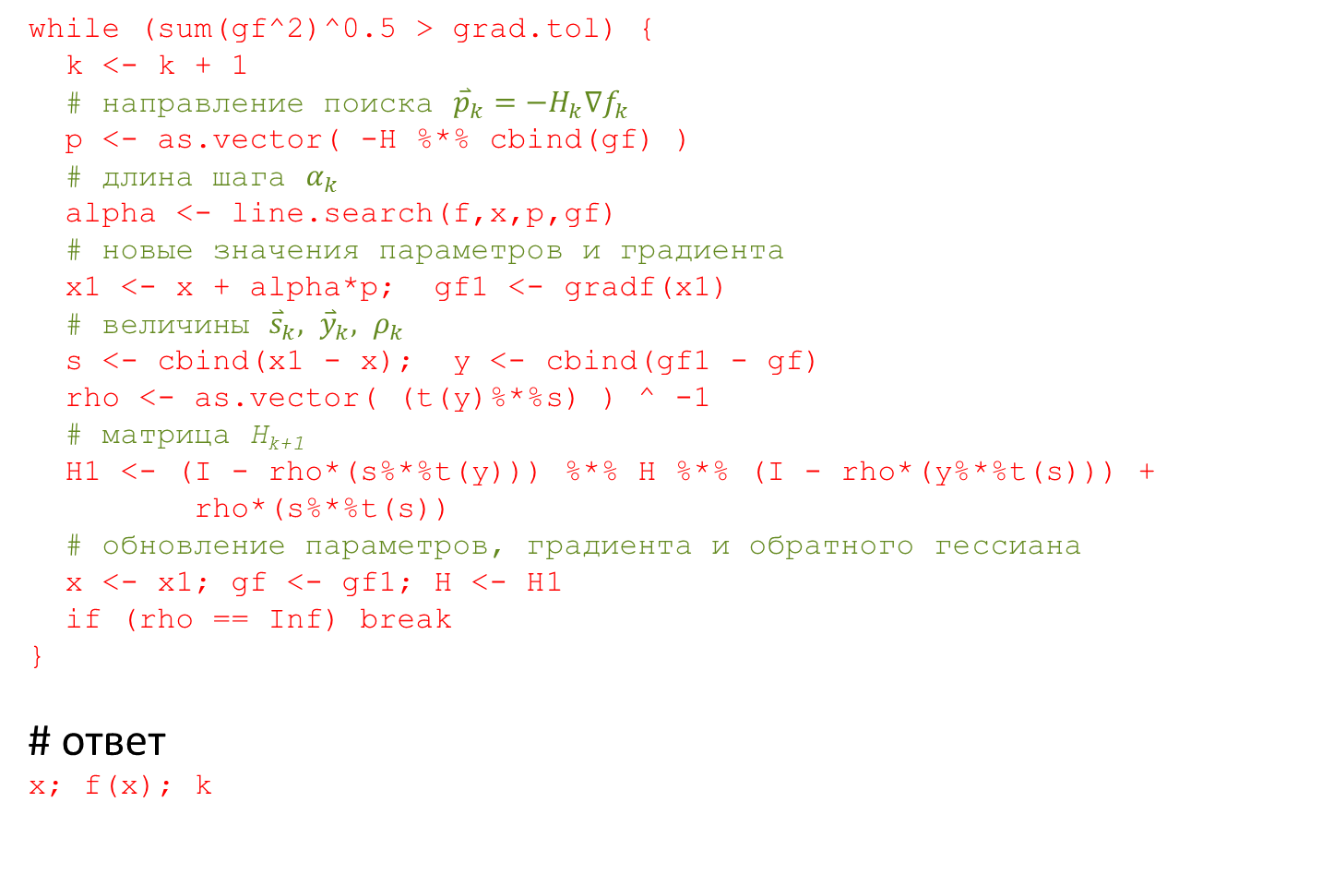
Оптимизационный цикл
while (sum(gf^2)^0.5 > grad.tol) {
k <- k + 1
# направление поиска ${\overset{⃑}{p}}_{k}=−H_{k}∇f_{k}$
p <- as.vector( -H %*% cbind(gf) )
# длина шага $α_{k}$
alpha <- line.search(f,x,p,gf)
# новые значения параметров и градиента
x1 <- x + alpha*p; gf1 <- gradf(x1)
# величины ${\overset{⃑}{s}}_{k}, {\overset{⃑}{y}}_{k}, ρ_{k}$
s <- cbind(x1 - x); y <- cbind(gf1 - gf)
rho <- as.vector( (t(y)%*%s) ) ^ -1
# матрица H_{k+1}
H1 <- (I - rho*(s%*%t(y))) %*% H %*% (I - rho*(y%*%t(s))) +
rho*(s%*%t(s))
# обновление параметров, градиента и обратного гессиана
x <- x1; gf <- gf1; H <- H1
if (rho == Inf) break
}
# ответ
x; f(x); k

Slide 19
Процесс оптимизации

Slide 20
Домашнее задание
написать функцию line.search для расчёта оптимальной величины изменения параметров целевой функции согласно второму условию Вольфа

